Slide 1
Interfaces de Programación
Adrián Castelló y Pedro Alonso

Slide 2
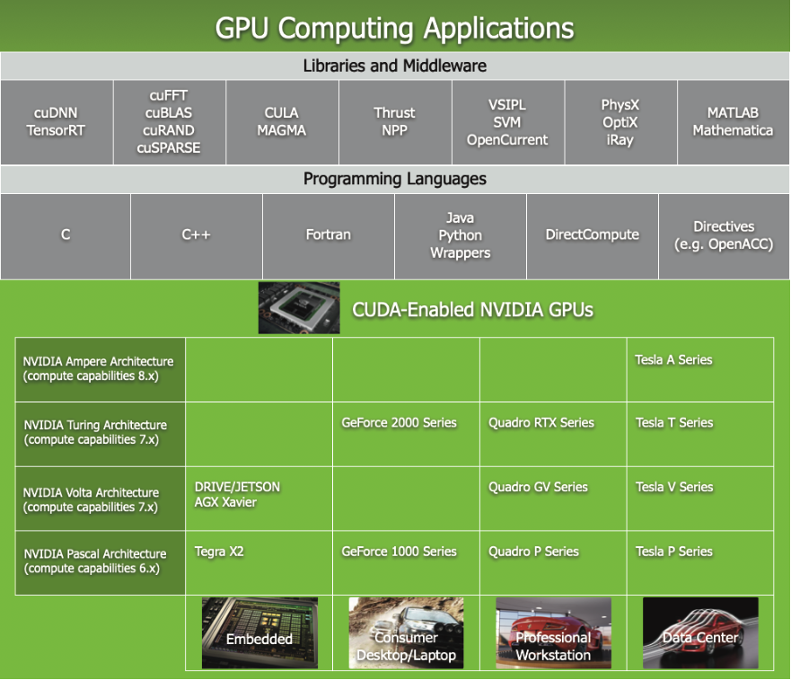
Introducción

Slide 3
Por qué usar bibliotecas
Optimización avanzada para hardware GPU
Reducción significativa del tiempo de ejecución
Facilidad de desarrollo y menor complejidad
Mejora en precisión numérica y escalabilidad
Integración con frameworks y ecosistemas

Slide 4
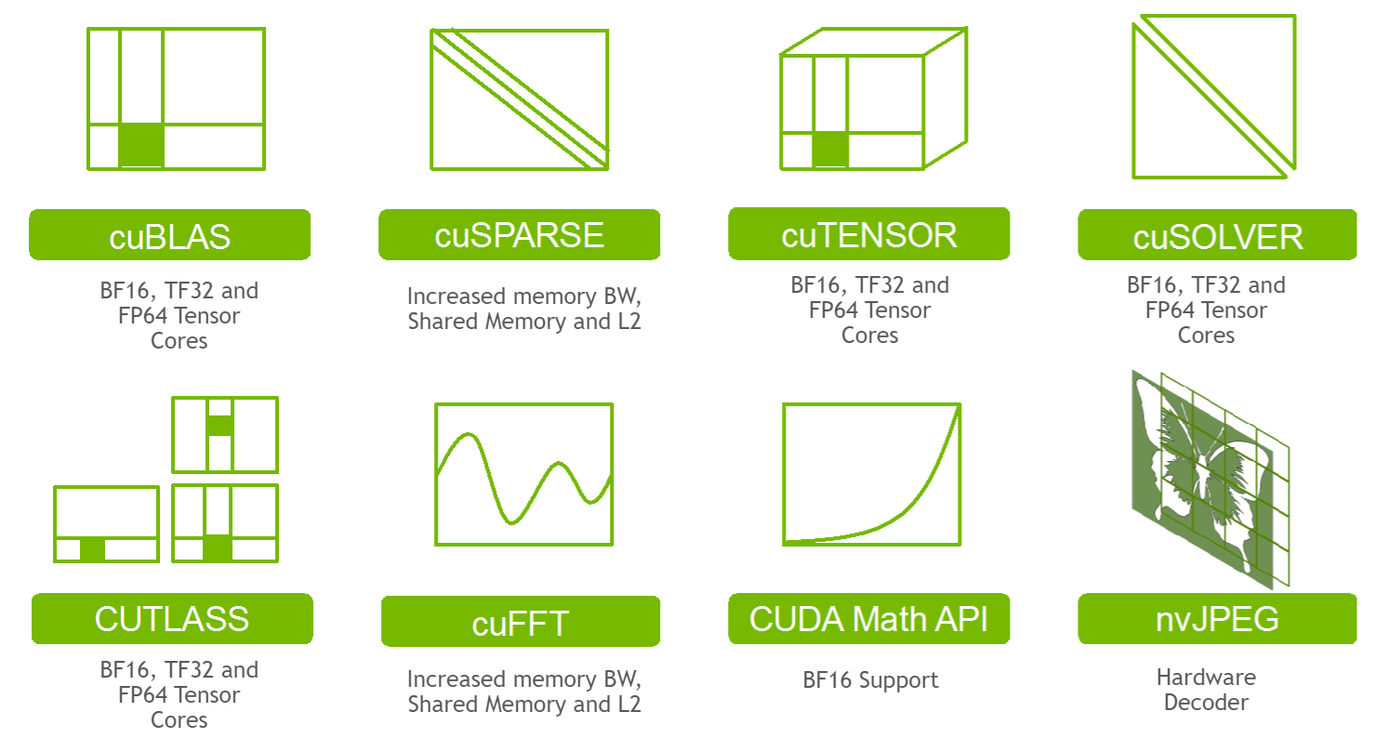
¿Qué bibliotecas?

Slide 5
Bibliotecas
Biblioteca CUDA | Biblioteca CPU aproximada | Campo científico
cuBLAS | BLAS, Intel MKL, OpenBLAS | Álgebra lineal densa (BLAS) acelerada.
cuSOLVER | LAPACK, MKL LAPACK, oneMKL | Factorizaciones y solvers tipo LAPACK.
cuSPARSE | MKL Sparse, SuiteSparse, Eigen Sparse | Operaciones con matrices dispersas.
cuFFT | FFTW, MKL FFT | Transformadas rápidas de Fourier.
cuRAND | MKL RNG, PCG, Random123 | Generación de números aleatorios.
cuDNN | oneDNN (MKL‑DNN), ARM Compute Library | Primitivas de deep learning (convs, etc.).
NPP | Intel IPP | Procesado de imagen, vídeo y señal.
nvJPEG / nvJPEG2000 / nvTIFF | libjpeg‑turbo, libjpeg, libtiff | Codificación/decodificación de imágenes.
nvCOMP | zlib, LZ4, zstd | Compresión y descompresión de datos.
Thrust | STL paralela, Intel TBB, OpenMP (algoritmos) | Algoritmos y contenedores paralelos de alto nivel.

Slide 6
Kernels manuales vs bibliotecas
Las bibliotecas están programadas con CUDA
¿Por qué son mejores que el manual?
Conocimiento del hardware
Optimización por modelo
Funciones no documentadas…

Slide 7
SAXPY CUDA
__global__ void saxpy(int n, float a, float *x, float *y){
int i = blockIdx.x*blockDim.x + threadIdx.x;
if(i < n) y[i] = a*x[i] + y[i];
}
cublasHandle_t handle;
cublasCreate(&handle);
cublasSaxpy(handle, N, &alpha, d_x, 1, d_y_cublas, 1);

Slide 8
SAXPY cuBLAS
Modo | 512 | 1024 | 2048 | 4096
Manual
cuBLAS
EJERCICIO SAXPY

Slide 9
GEMM CUDA
__global__ void matmul_(const float *A, const float *B,
float *C, int N) {
int row = blockIdx.y * blockDim.y + threadIdx.y;
int col = blockIdx.x * blockDim.x + threadIdx.x;
if (row < N && col < N) {
float sum = 0.0f;
for (int k = 0; k < N; ++k)
sum += A[row * N + k] * B[k * N + col];
C[row * N + col] = sum;
}
}
cublasHandle_t handle;
cublasCreate(&handle);
cublasSgemm(handle, CUBLAS_OP_N, CUBLAS_OP_N, N, N, N,
&alpha, d_A, N, d_B, N, &beta, d_C, N);

Slide 10
GEMM cuBLAS
Modo | 512 | 1024 | 2048 | 4096
Manual
cuBLAS
EJERCICIO GEMM

Slide 11
DFT CUDA
__global__ void dft_naive(const cfloat *in, cfloat *out, int n) {
int k = blockIdx.x * blockDim.x + threadIdx.x;
if (k >= n) return;
const float TWO_PI = 6.283185307179586f;
cfloat sum = {0.0f, 0.0f};
for (int n0 = 0; n0 < n; ++n0) {
float angle = -TWO_PI * k * n0 / n;
cfloat w = {cosf(angle), sinf(angle)};
sum = cadd(sum, cmul(in[n0], w));
}
out[k] = sum;
}
cufftHandle plan;
cufftPlan1d(&plan, N, CUFFT_C2C, 1);
cufftExecC2C(plan, d_in, d_out_cufft, CUFFT_FORWARD);

Slide 12
DFT cuFFT
Modo | 512 | 1024 | 2048 | 4096
Manual
cuFFT
EJERCICIO cuFFT

Slide 13
Convolución CUDA
__global__ void conv2d_naive(const float* __restrict__ in,
const float* __restrict__ k, float* __restrict__ out,
int H, int W) {
int y = blockIdx.y * blockDim.y + threadIdx.y; // fila
int x = blockIdx.x * blockDim.x + threadIdx.x; // columna
if (y >= H || x >= W) return;
float sum = 0.0f;
for (int ky = -1; ky <= 1; ++ky) {
for (int kx = -1; kx <= 1; ++kx) {
int iy = y + ky;
int ix = x + kx;
if (iy >= 0 && iy < H && ix >= 0 && ix < W) {
float val = in[iy * W + ix];
float w = k[(ky + 1) * 3 + (kx + 1)];
sum += val * w;
}
}
}
out[y * W + x] = sum;
}
cudnnConvolutionForward( handle, &alpha, in_desc, d_in, filt_desc, d_filt, conv_desc, algo, d_workspace, ws_bytes, &beta, out_desc, d_out_cudnn)

Slide 14
Convolución cuDNN
Modo | 512 | 1024 | 2048 | 4096
Manual
cuDNN
EJERCICIO cuDNN

Slide 15
Otras APIs/soluciones
GPUDirect
  permite que otros dispositivos (red, almacenamiento u otras GPU) accedan directamente a la memoria de la GPU vía DMA
NCCL (NVIDIA Collective Communication Library)
  es una biblioteca de comunicaciones colectivas y punto a punto optimizada para GPUs NVIDIA
DALI (Data Loading Library)
  es una biblioteca de código abierto acelerada por GPU diseñada para cargar y preprocesar datos

Slide 16

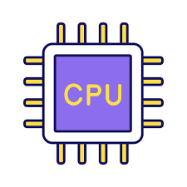


GPUDirect
Un servidor cualquiera...
PCI

Slide 17
GPUDirect
Programación con CUDA
CPU
Malloc & cudaMalloc
cudaMemcpy (host2device)
GPU
Kernel
CPU
cudaMemcpy (device2host)
Free & cudaFree
PCI

Slide 18
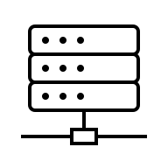
GPUDirect
Pero... ¿y si queremos que la GPU se relacione con otras GPUs?
PCI
PCI
PCI
InfiniBand
PCI

Slide 19
GPUDirect
GPUDirect 1.0 o GPUDirect RDMA
PCI
No GPUDirect
PCI
PCI
InfiniBand
GPU -> RAM
RAM -> RAM
RAM -> Network
Network -> RAM
PCI
RAM -> RAM
RAM -> GPU

Slide 20
GPUDirect
GPUDirect 1.0 o GPUDirect RDMA
PCI
GPUDirect
PCI
PCI
InfiniBand
PCI
GPU -> RAM
RAM -> Network
Network -> RAM
RAM -> GPU
Memoria RAM accessible desde dispositivos en PCI!!

Slide 21


GPUDirect
GPUDirect 2.0 o Peer to Peer
PCI
GPUDirect
PCI
No GPUDirect
cudaMemcpy(device2host)
cudaMemcpy(host2device)
cudaMemcpy(device2device)

Slide 22

GPUDirect
GPUDirect Storage
GPUDirect Video
PCI
NVMe
PCI
Video

Slide 23
NCCL
PCI
Allreduce
PCI
Broadcast
PCI
PCI
Allgather
PCI
PCI
Alltoall
Similar a MPI pero usa PCIe, NVLink NVSwitch o Infiniband de forma transparente

Slide 24
Más interfaces
Python vía pyCUDA, CuPy, Numba CUDA
OpenACC, OpenMP, OmpSs
Matlab, R
JAX
TVM

